Slide 1

Erweiterte Grundsätze elementarer Bildung in Brandenburg
Gefördert vom
Fortbildung zur Konzeptionsentwicklung mit dem Bildungsplan
Beyersdorff & Schönfeld (Jan. 2026)

Slide 2
Herzlich Willkommen
Wo liegt die Kita, in der ich arbeite?
In welcher Funktion arbeite ich in der Kita?
Wann wurde unsere Kita-Konzeption zuletzt überarbeitet?
Brandenburger Bildungsplan, S. 84,
Uli Malende

Slide 3

„Wünsche an die Fortbildung“
Tauschen Sie sich bitte kurz zu zweit/zu dritt aus und notieren Sie Ihre Wünsche, Fragen und Erwartungen auf Moderationskarten!
Brandenburger Bildungsplan, S. 84,
Uli Malende

Slide 4
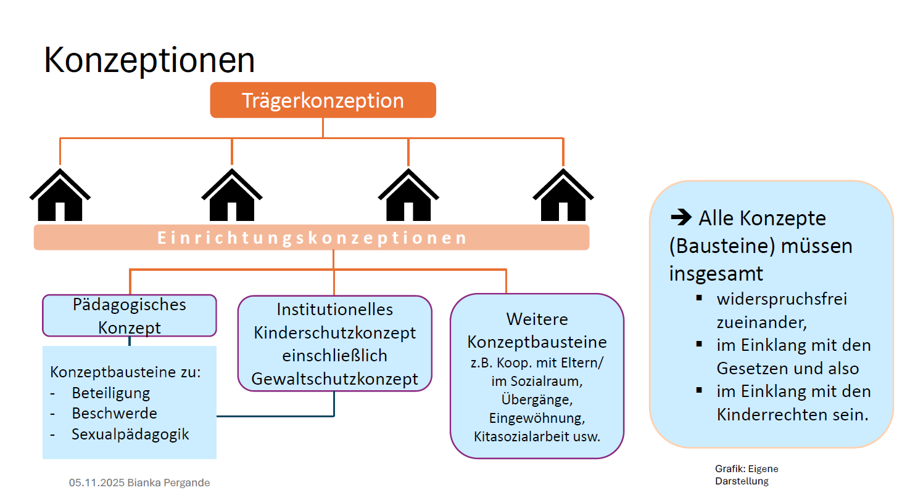
Folie: Bianka Pergande

Slide 5
WO wird Konzeptionsentwicklung im BP WIE beschrieben?
„Bezieht bei allen Schritten der Qualitätsentwicklung, Konzeptionsgestaltung und in der pädagogischen Planung Kinder und deren Familien ein, lasst sie systematisch daran teilhaben.“ (S. 32)
„Entwickelt partizipativ und nach den Vorgaben eures Trägers zusammen mit den Mitarbeiterinnen und Mitarbeitern, Kindern und Eltern die Konzeption der Einrichtung.“ (S. 33)
„Die Entwicklung der pädagogischen Qualität ist eine gemeinsame Aufgabe von Leitung und Team, deren Umsetzung durch die Leitungskräfte verantwortet wird.“ (S. 33)
Notes:
Was an der Textpassage zu Konzeptionsentwicklung bzw. -überarbeitung ist aus Perspektive von Pädagog:innen und Eltern wichtig?
Was denken Sie, inwiefern ist der Text für Sie fachlich von Bedeutung?
Was bedeutet die Aussage ganz konkret für Ihre Arbeit als ...?

Slide 6
WO wird Konzeptionsentwicklung im Bildungsplan WIE beschrieben?
„Formuliert realistische, erreichbare Ziele und haltet sie in der pädagogischen Konzeption fest.“ (S. 32)
„Seht diese Ziele als gemeinsame Übereinkunft des Teams an und bemüht euch darum, sie umzusetzen“. (S. 32)
„ … reflektiert eure Arbeit und schätzt die Rahmenbedingungen und die Qualität der Einrichtung mit Verfahren zur Selbstevaluation ein“. (S. 32)
„Ihr habt rechtlichen Anspruch darauf, euch für die Erfüllung eurer Aufgaben fachlich beraten zu lassen. Nutzt diese Möglichkeit, insbesondere beim Ausarbeiten und Aktualisieren der Einrichtungskonzeption … (S. 34)
Notes:
Was an der Textpassage zu Konzeptionsentwicklung bzw. -überarbeitung ist aus Perspektive von Pädagog:innen und Eltern wichtig?
Was denken Sie, inwiefern ist der Text für Sie fachlich von Bedeutung?
Was bedeutet die Aussage ganz konkret für Ihre Arbeit als ...?

Slide 7
WO wird Konzeptionsentwicklung im Bildungsplan WIE beschrieben?
Welche Fragen entstehen für mich?
Welche Aufgaben ergeben sich für mich?
Was bedeutet das für meine Arbeit?
Notes:
3 Arbeitsfragen:
Was denken Sie, warum aus Kindersicht wichtig? (Perspektivwechsel-Methode)
Was denken Sie, aus fachlicher Sicht wichtig? (Fachlichkeit)
Was bedeutet das für Ihre Arbeit? (Transfer)

Slide 8
Mögliche Konzeptionsgliederung
Charakteristik der Kita
Trägerleitbild bzw. -konzeption
Besondere Schwerpunktsetzungen im Angebot der Kita, z.B. kurze Ausführungen zu bestimmten pädagogischen, weltanschaulichen oder religionspädagogischen Ansätzen; Gesundheitsförderung, Nachhaltigkeit, Mehrsprachigkeit, ...
Bildungsverständnis und Bild vom Kind als handlungsleitende Orientierung; Verweis zum Umgang mit Fehlverhalten im Team (hier kurz, dazu mehr im Gewaltschutzkonzept)
Beobachten und Dokumentieren der Interessen und Themen der Kinder als Grundlage pädagogischen Handelns, inkl. der Beschreibung des dreischrittigen Vorgehens (Interessen der Kinder erfassen, Dokumentieren und daraus Handlungen ableiten)
Arbeit mit den Jüngsten und mit Hortkindern
Notes:
Fehlverhalten im Team > Hinweis grafisch rein zum Inst. Kinderschutzkonzept
5a.: Interessen der Kinder erfassen, Dokumentieren und daraus Handlung ableiten (3 Schritte); Kap. 3.1 22ff BP
Beob./Dok. Als Teil des gesamt päd. Handeln (Milan-Bsp.) > Bsp. hier von Milan reinbringen
Alle Kategorien vorhanden sein, bei Zentralen Autonomiesit. alles erwähnen

Slide 9
Mögliche Konzeptionsgliederung
Zentrale Autonomie-Situationen gestalten: Spielen, Essen, Ausruhen und Schlafen, Bad und Hygiene (alle darin enthaltenen Situationen beschreiben)
Situationen gestalten, in denen Themen der Kinder im Mittelpunkt stehen: Dialogisch lesen, pädagogische Angebote gestalten, Kinderkreise moderieren, Regeln aushandeln, mit Kindern planen, Draußen unterwegs sein (kitatypische Auswahl treffen)
Organisatorische Situationen gestalten: Anziehen, Ausziehen, Umziehen; Bringen und Abholen; Raumwechsel und Übergaben gestalten; Aufräumen (kitatypische Auswahl treffen)
Herausfordernde soziale Situationen gestalten: Konflikte begleiten; Ausgrenzungen und Übergriffe; Widerstand, Protest, Beschwerden; Umgang mit starken Gefühlen: Freude, Verletzung, Traurigkeit (kitatypische Auswahl treffen) (hier die Ebene mit den Kindern beschreiben, wie Sie als Pädagog:innen sich reflektieren usw. wird ausführlich im Gewaltschutzkonzept beschrieben)

Slide 10
Mögliche Konzeptionsgliederung
11. Verknüpfung der Alltagssituationen mit den Bildungsbereichen
  Was sollen die Kinder zu den Bildungsbereichen in unserer Kita lernen können?
  Wie verknüpfen wir, aufbauend auf Beobachtungen der Kinder, die Bildungsbereiche systematisch so mit den Alltagssituationen, dass wir die Interessen und Themen der Kinder aufgreifen und erweitern?
  Wann und wie reflektieren wir im Team, wie (gut) uns die Verknüpfung gelingt?
  Wann und wie leiten daraus Maßnahmen für unsere pädagogische Arbeit ab?
Notes:
11. Überschrift bleibt
11a Hier zehn BB kurz darstellen: Was sollen die Kinder lernen können bei uns in der Einrichtung dazu? (auf deren Einrichtung gemünzt)
b) Wie verknüpfen …., so dass wir von den Interessen der Kinder ausgehen, sie aufgreifen und erweitern? Beobachten und Dokumentieren-Satz rein
c) Wann reflektieren …?

Slide 11
Mögliche Konzeptionsgliederung
Kooperation mit Familien
Gestaltung von Übergängen: in die Kita, innerhalb der Kita und in die Grundschule
Vernetzung der Einrichtung im Sozialraum
Zusammenarbeit im Team und Leitungshandeln
Ggf. zusätzliche Angebote und Leistungen der Einrichtung, z.B. AGs, die die Pädagoginnen und Pädagogen bzw. externe Personen anbieten (auf ggf. entstehende Kosten hinweisen)
Qualitätsentwicklung und Fortschreibung der Einrichtungskonzeption im Team und unter Beteiligung von Familien
Notes:
11. Überschrift bleibt
11a Hier zehn BB kurz darstellen: Was sollen die Kinder lernen können bei uns in der Einrichtung dazu? (auf deren Einrichtung gemünzt)
b) Wie verflechten …., so dass wir von den Interessen der Kinder ausgehen, sie aufgreifen und erweitern? Beobachten und Dokumentieren-Satz rein
c) Wann reflektieren …?

Slide 12
Grundsätzliches
„Eine Konzeption hilft, eine gemeinsame berufliche Identität durch die Festlegung pädagogischer Prinzipien zu schaffen, sie ist gleichzeitig Orientierung und Hilfe in Entscheidungssituationen.“
Siehe „Arbeitshilfe zur Erstellung der pädagogischen Konzeption für eine Kindertagesstätte“ (https://mbjs-fachportal.brandenburg.de/sixcms/media.php/102/arbeitshilfe_zur_erstellung_der_paedagogischen_konzeption_fuer_eine_kindertagestaette.pdf), S. 4

Slide 13
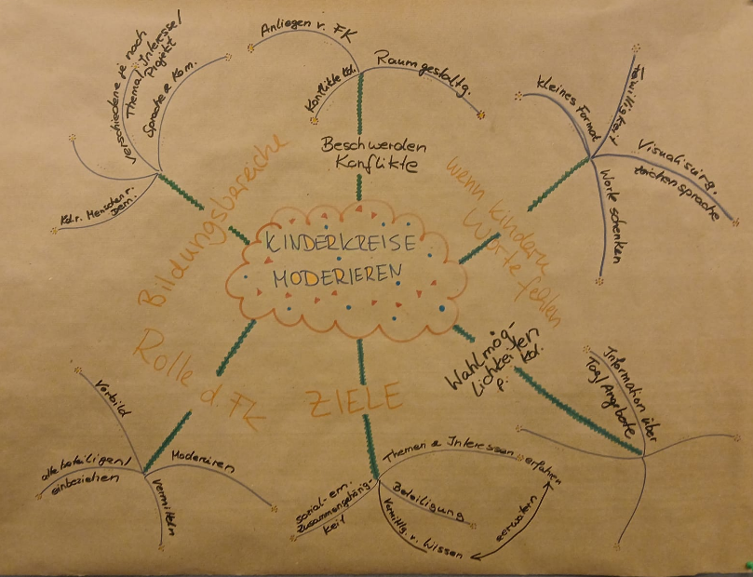
Sammeln von Ideen
Finden Sie sich zu zweit/ zu dritt zusammen und wählen Sie einen möglichen Gliederungspunkt der Konzeption.
Erstellen Sie eine Übersicht und sammeln Sie Ideen.
Was sollte dazu in der überarbeiteten Konzeption stehen?
Notes:
Unten Quelle von Jacobs

Slide 14
Goldene Regeln zur Konzeptionsentwicklung mit dem Bildungsplan
Machen Sie sich zu folgenden Leitfragen Notizen:
Welche Aspekte sind bereits in meinem Team thematisiert bzw. diskutiert worden?
Was haben wir bereits für unsere Konzeption formuliert?
Welche „Goldenen Regeln“ zur Konzeptionsentwicklung fallen Ihnen noch ein?
Diskutieren Sie anschließend darüber zu zweit!

Slide 15
Goldene Regeln zur Konzeptionsentwicklung mit dem Bildungsplan
Bezug zum Bildungsplan: Wir nehmen in unserer pädagogischen Arbeit und in unserer Konzeption bewusst Bezug darauf, dass der Bildungsplan ausdrücklich:
für die die Einhaltung von Kinderrechten steht,
wir inklusive Bildungsmöglichkeiten für alle Kinder bieten,
die Kita ein sicherer Ort ist, an dem Erwachsene feinfühlig handeln und
Kinder in ihren für sie relevanten Angelegenheiten möglichst selbstbestimmt handeln können.

Slide 16
Goldene Regeln zur Konzeptionsentwicklung mit dem Bildungsplan
Eigenständigkeit der Kita-Konzeption:
Unsere Kita-Konzeption ist nicht der abgeschriebene Bildungsplan.
Sie beschreibt exemplarisch, wie ganz konkret ausgewählte Inhalte des Bildungsplans in unserer Kita gelebt werden

Slide 17
Goldene Regeln zur Konzeptionsentwicklung mit dem Bildungsplan
Umgang mit Risiken und Fehlverhalten:
In unserer Kita-Konzeption stellen wir dar,
  wie wir kontinuierlich daran arbeiten, das in den „Vorsicht-Sätzen“ angesprochene Verhalten zu vermeiden
  wie wir offen damit umgehen, wenn es zu Fehlverhalten im Team kommt.

Slide 18
Goldene Regeln zur Konzeptionsentwicklung mit dem Bildungsplan
Die Themen der Kinder:
In der Kita-Konzeption beschreiben wir exemplarisch, wie wir Kinder dabei unterstützen, an ihren Themen zu arbeiten, und wie wir die Themen der Kinder aufgreifen und erweitern.

Slide 19
Goldene Regeln zur Konzeptionsentwicklung mit dem Bildungsplan
Bildungsbereiche in pädagogischen Alltagssituationen praktisch gestalten:
In unserer Kita-Konzeption beschreiben wir exemplarisch, wie wir von uns ausgewählte Alltagssituationen so gestalten, dass möglichst alle Bildungsbereiche berücksichtigt werden.
Wie stellen wir kontinuierlich sicher, dass dies umgesetzt wird?

Slide 20
Goldene Regeln zur Konzeptionsentwicklung mit dem Bildungsplan
Bildungsbereiche in pädagogischen Alltagssituationen praktisch gestalten am Beispiel der Kinderkreise
„Den Bezug zwischen zu gestaltenden Alltagssituationen, so wie sie im Bildungsplan verankert sind, und den 10 Bildungsbereichen, zu denen wir den Kindern Zugang ermöglichen wollen, möchten wir an einem Beispiel aus unserer Kita exemplarisch darlegen.
Andere Alltagssituationen nutzen wir auf ganz ähnliche Weise, um den Kindern Zugang zu allen 10 Bildungsbereichen zu ermöglichen.
In unserer Kita legen wir sehr viel Wert auf freiwillige, an den Themen der Kinder orientierte Kinderkreise, die stattfinden, wenn möglichst viele Kinder anwesend sind. Wir nutzen die von uns Pädagog:innen sowie auch von Kindern moderierten Kinderkreise als pädagogische Angebote, in denen wir unter Berücksichtigung der Themen der Kinder bewusst Bezüge zu allen Bildungsbereichen herstellen.“
Praxisbeispiel: Sabine Beyersdorff, 11.02.2026

Slide 21
Goldene Regeln zur Konzeptionsentwicklung mit dem Bildungsplan
Bildungsbereiche in pädagogischen Alltagssituationen praktisch gestalten am Beispiel der Kinderkreise
Bildungsbereich „Sprache und Kommunikation“: Wir greifen offensichtliche verbale und weniger offensichtliche nonverbale Signale aller Kinder auf. Wir selbst sprechen langsam, auch mit nicht-alltäglichen Worten und ermuntern die Kinder, ihre Gedanken und Ideen zu notieren. Dafür liegen immer Zettel und Stifte für die Kinder bereit.
Bildungsbereich „Mathematik“: Wir setzen uns in Kreisform, als Quadrat, Rechteck, oval usw. auf den Boden, Kissen, manchmal auf Stühle, und machen Kinder auf diese Formen aufmerksam. Wir bitten Kinder bei Abstimmungen und Meinungsbildern abzuzählen und die Ergebnisse auf vielfältige Weise zu visualisieren.
Praxisbeispiel: Sabine Beyersdorff, 11.02.2026

Slide 22
Goldene Regeln zur Konzeptionsentwicklung mit dem Bildungsplan
Bildungsbereiche in pädagogischen Alltagssituationen praktisch gestalten am Beispiel der Kinderkreise
Bildungsbereich „Körper und Gesundheit“: Wir bitten die Kinder, sich so in den Kinderkreis zu setzen, zu stellen oder zu legen, dass sie sich wohlfühlen und zugleich andere nicht stören. Wir sprechen über Wohlbefinden. Wir greifen Inhalte auf oder muten den Kinder Inhalte zu, die für ihr Aufwachsen bedeutend sind, und besprechen diese entlang der Fragen der Kinder.
Bildungsbereich „Bewegung und Sport“: Wir gestalten mit den Kindern bewegte Kinderkreise mit Bewegungseinheiten. Kinder können auf verschiedene Arten sitzen, z.B. auf Kissen, Stühlen, Sitzsäcken, dem Boden; liegen oder auch stehen und hocken. Wir leiten Kooperationsspiele an und ermuntern Kinder, diese selbst anzuleiten. Wir greifen Themen rund um Körper und Bewegung auf und tragen diese an Kinder heran, z.B. über vielfältige Körperformen, (Ab-) Neigungen gegenüber bestimmten Bewegungsformen usw.
Praxisbeispiel: Sabine Beyersdorff, 11.02.2026

Slide 23
Goldene Regeln zur Konzeptionsentwicklung mit dem Bildungsplan
Bildungsbereiche in pädagogischen Alltagssituationen praktisch gestalten am Beispiel der Kinderkreise
Bildungsbereich Natur und Technik: Wir stellen zu den vielfältigen Themen der Kinder selbst Forschungs- und Spekulationsfragen, z.B. dazu, ob Vögel ganzjährig gefüttert werden sollten. Wir bringen Dinge aus unserer Weltwissen-Vitrine, wie z.B. Tierpräparate, Handrührer zum Sahne-Schlagen und Wasserwaagen mit in die Kreise und sprechen darüber mit den Kindern. Wir ermuntern die Kinder, sich diese Gegenstände auch für zu Hause auszuleihen und selbst ähnliche spannende Gegenstände von dort mitzubringen.
Bildungsbereich Ästhetik und Musik: Wir haben eine Kinderkreis-Erkennungsmelodie komponiert, aufgenommen, einen Text dazu entwickelt und mit einer professionellen Musikerin daran gearbeitet. Sie hat für uns die Melodie in Noten geschrieben, nun können wir die Melodie und den Text mit allen teilen.
Praxisbeispiel: Sabine Beyersdorff, 11.02.2026

Slide 24
Goldene Regeln zur Konzeptionsentwicklung mit dem Bildungsplan
Bildungsbereiche in pädagogischen Alltagssituationen praktisch gestalten am Beispiel der Kinderkreise
Bildungsbereich Kinderrechte, Menschenrechte und Demokratie: Wir haben uns Regeln für den Kinderkreis gegeben. Diese wurde durch die Kinder formuliert und für den Eingangsbereich der Kita visualisiert. Wir sprechen in Abständen darüber, ob die Regeln noch für uns passen oder wir etwas verändern müssen. Wir greifen Themen von Kindern auf, die mit (Un-) Gerechtigkeit zu tun haben, wie z.B. die von einigen Kindern gewünschte Abschaffung des Spielzeugtages. Wir informieren die Kinder über ihre Kinderrechte und feiern den Tag der Kinderrechte am 20. November.
Bildungsbereich Philosophie, Ethik und Religion: Wir begründen kindgerecht unsere eigenen Meinungen gegenüber den Kindern, z.B. zum Thema Abschaffung des Spielzeugtages, und sind so Vorbild für sie. Wir spielen Szenarien durch: „Was wäre wenn, ...?“, thematisieren ausdrücklich Gemeinsamkeiten und Unterschiede im Denken und Handeln von Menschen, z.B. bei der Gestaltung von Festen, bei Todesfällen und Ritualen, die Menschen (nicht) pflegen, wie beten, sich vegan/ vegetarisch ernähren usw.
Praxisbeispiel: Sabine Beyersdorff, 11.02.2026

Slide 25
Goldene Regeln zur Konzeptionsentwicklung mit dem Bildungsplan
Bildungsbereiche in pädagogischen Alltagssituationen praktisch gestalten am Beispiel der Kinderkreise
Bildungsbereich Nachhaltigkeit: Wir diskutieren mit älteren Kindern und begründen dies jüngeren Kindern gegenüber, warum wir für die Kita nur graues Toilettenpapier kaufen; warum Spielzeuge und Bücher repariert werden, wenn sie kaputt gehen; warum wir im Winter keine Erdbeeren kaufen; wie und wo wir eine Tauschbörde einrichten und pflegen können usw.
Bildungsbereich Digitale Medien: Wir sind offen für Figuren aus Filmen und Büchern, die die Kinder bewegen. Wir lassen uns bewusst auf Gespräche darüber ein und machen uns selbst dazu schlau. Wir nutzen die Zeit im Kinderkreis, um die „Bee-Bots¹“ einzuführen und mit Kindern sinnhafte Nutzungsmöglichkeiten zu erfinden. Wir nutzen unser Tablet, um mit den Kindern Routen für Ausflüge, z.B. zum „Dinosaurier-Spielplatz“ oder zum Heim, in dem die Uroma von M. lebt, digital und mit Straßenkarten analog herauszufinden.“
Praxisbeispiel: Sabine Beyersdorff, 11.02.2026
Notes:
^{1 Der} Bee-Bot ist ein kleiner Roboter, der sich mit Hilfe von Tasten programmieren lässt und das analytische und vorausschauende Denken sowie die Problemlösekompetenz der Kinder auf spielerische Weise fördern soll.
Mit dem Bee-Bot erhalten bereits Vorschulkinder Einblicke in die elementare Robotik sowie in das Programmieren mit Hilfe von Codes. Sie erkennen, dass Roboter bzw. Computer nicht selbständig agieren, sondern vielmehr Befehle ausführen, die ihnen von uns Menschen in Form von verschiedenen Codes gegeben werden. Sie erleben außerdem, dass diese Codes ganz exakt und wohl überlegt sein müssen, damit die Maschine auch wirklich das tut, was wir wollen.
https://medienkindergarten.wien/medienpaedagogik/roboter-coding/der-bienenroboter-bee-bot

Slide 26
Weitere Konzeptions-Bausteine, wie z.B.: Eingewöhnungskonzept, Kita-Sozialarbeit, ...
Institutionelles Kinderschutzkonzept einschließlich Gewaltschutzkonzept, inkl. vertiefter Ausführungen aus der pädagogischen Konzeption zu: Fehlverhalten im Team, Übergriffe unter Kindern, Widerstand, Protest und Umgang mit Beschwerden
Pädagogische Konzeption – beschreibt die konkrete Ausgestaltung des Bildungsplans in der Einrichtung
Alle Konzeptionsbestandteile müssen:
widerspruchsfrei zueinander,
im Einklang mit den Gesetzen und somit
im Einklang mit den Kinderrechten sein.
Notes:
Sabine…

Slide 27
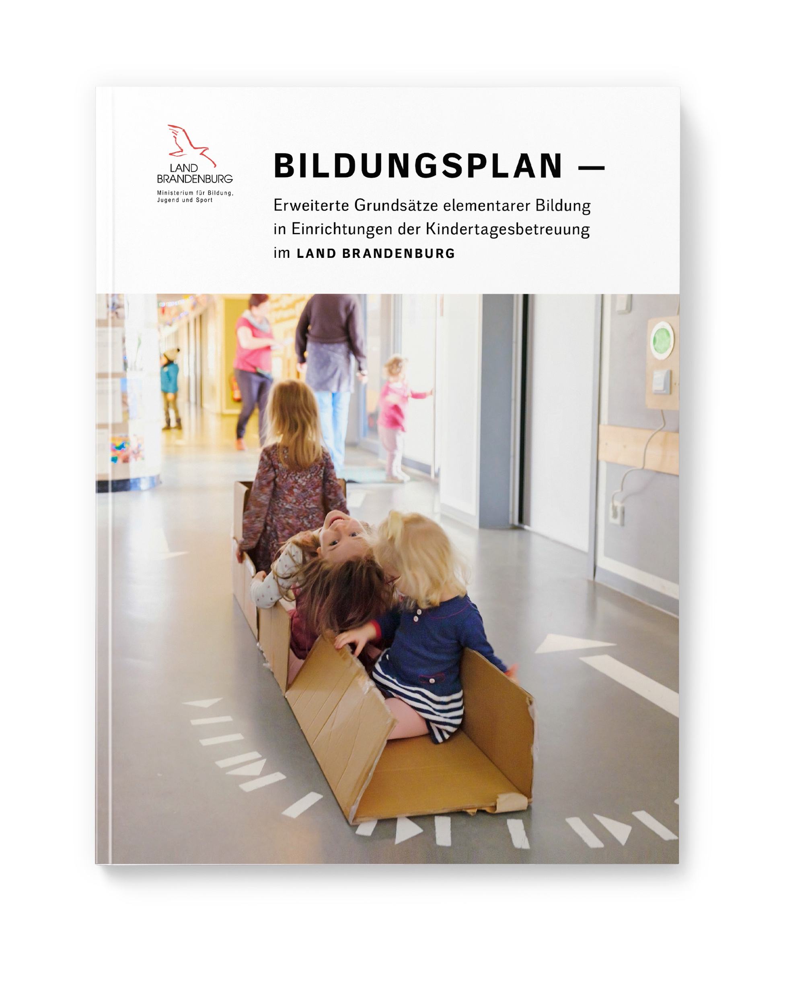
Meine Fragen …
Betrachten Sie die Karten, auf denen Sie zu Beginn Ihre Wünsche und Fragen formuliert haben.
Habe ich dafür gesorgt, dass meine Themen hier bearbeitet wurden?
Was ist ggf. noch offen?
Bildungsplan Brandenburg, S. 1,
Sebastian Treytnar

Slide 28
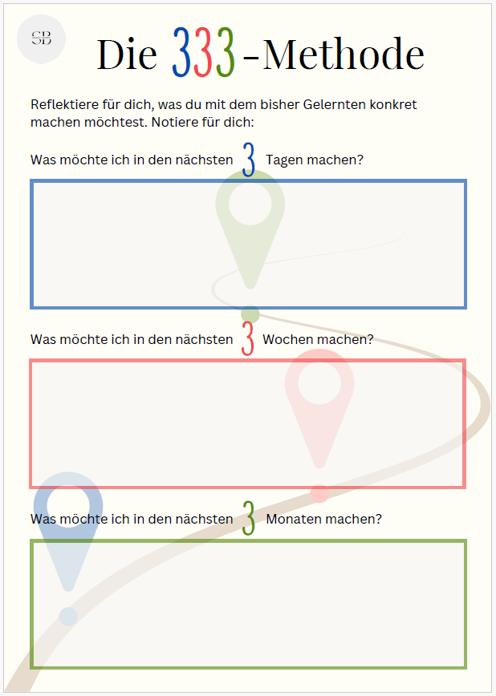
Wie geht es weiter?
Wie kann ich ganz konkret dafür sorgen,
dass wir in der Kita unsere Konzeption auf
Grundlage des Bildungsplans fortschreiben?
Wen hole ich wann ins Boot?
Was kann ich gut delegieren?
Wann beziehen wir die Familien der Kinder in die Konzeptionsfortschreibung ein? Wie?

Slide 29
Abschluss
Was ist mein größter Gewinn von heute?
Wovon verabschiede ich mich, was lasse ich hier?

Slide 30
Vielen Dank!
Evaluation

